Slide 1
Подготовка к ОГЭ 2025
Не­ра­вен­ства
Учитель математики
МОБУ Увальская СОШ
с. Новокиевский Увал
Мазановский район
Амурская область
Акинфиева Татьяна Петровна

Slide 2
Эпиграф к уроку:
Кто воздвигнет тебя к небесам?
Только сам.
Кто низвергнет тебя с высоты?
Только ты.
Где куются ключи к твоей горькой судьбе?
Лишь в тебе.
Чем расплатишься ты за проигранный бой?
Лишь собой!
(Н.Левинтов)
Как вы считаете, чем смысл высказывания Н. Левинтова?

Slide 3
Возможно, смысл приведённого высказывания заключается в том, что человек сам определяет свою судьбу и несёт ответственность за неё, независимо от внешних обстоятельств.
Также есть мнение, что эти фразы могут использоваться в контексте самовоспитания, чтобы подчеркнуть важность работы над собой и преодоления трудностей для достижения личных целей.
Не только самим человеком куётся судьба его! Но главную роль в этом играет несомненно сам человек!

Slide 4

На какие группы можно разделить данные математические объекты?
у = 3 – 4х
12+5
8 – а
2х² + 3х – 1 > 0
2х² – у < 6.
у = 5х²+6х+3
(x − 7)(x − 1)(x + 4)(x + 9) < 0

Slide 5
Математические объекты
ВЫРАЖЕНИЯ
УРАВНЕНИЯ
ФУНКЦИИ
НЕРАВЕНСТВА

Slide 6
НЕРАВЕНСТВА
ЛИНЕЙНЫЕ
КВАДРАТНЫЕ
РАЦИОНАЛЬНЫЕ
ИРРАЦИОНАЛЬНЫЕ

Slide 7
Решение линейных неравенств

Slide 8
Повторение основных понятий
Линейное неравенство – неравенство вида ах + в > 0 (ах+в<0), где а и в – любые числа, а≠0.

Slide 9
Равносильные преобразования неравенств
Правило 1. Любой член неравенства можно перенести из одной части неравенства в другую с противоположным знаком, не меняя при этом знак неравенства.
Правило 2. Обе части неравенства можно умножить или разделить на одно и то же положительное число, не меняя при этом знак неравенства.

Slide 10
Целеполагание
Запишите на листочке, какую цель вы ставите перед собой при повторении данного материала?

Slide 11
Решаем неравенства.
Решить неравенство – найти значение переменной,
которое обращает его в верное числовое неравенство.
Правила:
1.
≥
≤
>
<
Notes:
Все действия на слайде – последовательно щелчком мышки.

Slide 12
Решаем неравенства.
Решить неравенство – найти значение переменной,
которое обращает его в верное числовое неравенство.
Правила:
2.
<
:а
≥
≤
>
Notes:
Все действия на слайде – последовательно щелчком мышки.

Slide 13
Решаем неравенства.
Решить неравенство – найти значение переменной,
которое обращает его в верное числовое неравенство.
Правила:
2.
:а
Notes:
Все действия на слайде – последовательно щелчком мышки.

Slide 14

3(2х – 1) > 2(х + 2) + х + 5.
Пример . Решим неравенство
1
Раскроем скобки,
приведём подобные слагаемые:
Сгруппируем в левой части слагаемые с переменной, а
в правой - без переменной:
Приведём подобные слагаемые:
Разделим обе части неравенства на положительное число 3,
сохраняя при этом знак неравенства:
6х – 3 > 2х + 4 + х + 5
6х – 3 > 3х + 9
6х – 3х > 9 + 3
3х > 12 : 3
х > 4 4 х
Ответ:
1) (4 ; + ∞);
2) (– ∞ ; 4];
3) [4 ; + ∞);
4) (– ∞ ; 4).
1
3
х
х
1
0

Slide 15

Пример . Решим неравенство > 2.
Умножим обе части неравенства на наименьший общий знаменатель дробей, входящих в неравенство, т. е. на положительное число 6:
Приведём подобные слагаемые:
Разделим обе части на отрицательное число – 1, изменив знак неравенства на противоположный:
- > 2 • 6
2х – 3х > 12
- х > 12 : (-1)
х < - 12
- ∞ - 12 х
Ответ:
1) (-12 ; + ∞);
2) (– ∞ ; -12];
3) [-12 ; + ∞);
4
4) (– ∞ ; -12).
3
х
х
1
0

Slide 16
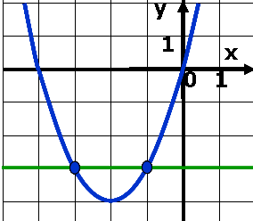
Решение неравенств второй степени с одной переменной

Slide 17

Неравенства вида
ax²+bx+c < 0; ax²+bx+c >0;
ax²+bx+c ≤ 0; ax²+bx+c ≥ 0,
где х - переменная, a , b, с –некоторые числа, причем ,
называют неравенствами
второй степени с одной переменной.

Slide 18
Какие из следующих неравенств являются неравенствами второй степени с одной переменной?
1. 2х² + 3х – 1 > 0;
2. 2х² – х + 1 < х⁴;
3. 4х² – х ≤ 0;
4. х² ≥ 1;
5. 5х – 1 > 3х²;
6. х² – 4x < 1.

Slide 19
Найдите число корней уравнения ax²+bx +c=0 и знак коэффициента а по рисунку.
х
1)
2)
3)
х
х
4)
5)
6)
х
х
х
Notes:
19

Slide 20

Используя график функции
а) охарактеризуйте знак первого коэффициента а и дискриминанта;
б) назовите значения переменной х , при которых функция принимает значения,
- равные нулю,
- положительные значения,
- отрицательные значения.
у
-6
-1
о
х

Slide 21
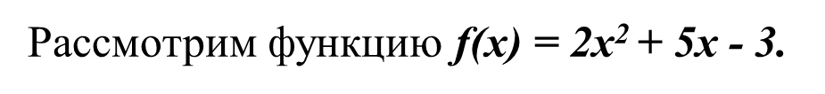
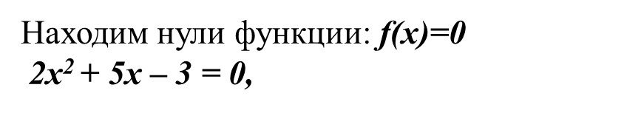
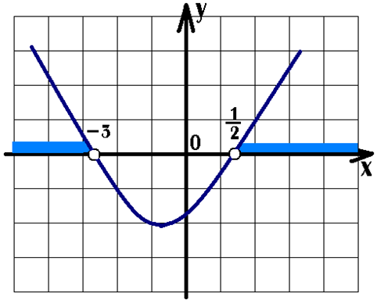
Пример . Решим неравенство 2x² + 5x – 3 > 0
Ответ:
1) (- ∞ ; -3)∪( ; +∞);
3) (– ∞ ; -3] ∪ [ ; + ∞);
2) (– ∞ ; -3] ∪( ; +∞);
4) (– ∞ ; -3) ∪ [ ; + ∞).
1
3
х
х
1
0

Slide 22
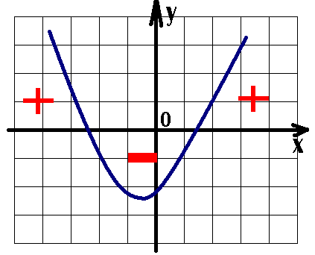
Алгоритм
решения неравенств второй степени
с одной переменной.
Рассматриваем квадратичную функцию f(x) = аx² +bx +c. Графиком функции является парабола.
Определяем направление ветвей параболы. Её ветви направлены вверх, если а>0 (или вниз ,если a<0 ).
Решая уравнение f(x)=0, находим точки пересечения параболы
f(x) = аx² +bx +c с осью ОХ.
Схематически изображаем параболу, не обозначая координат её вершины.
Находим значения переменной х, при которых у >0 (или у <0).
Записываем ответ.
1.Функция f(x) = …
2.Графиком является…, ветви которой направлены…
3.Находим нули функции: аx² +bx +c = 0.
4.
5. Ответ:…

Slide 23
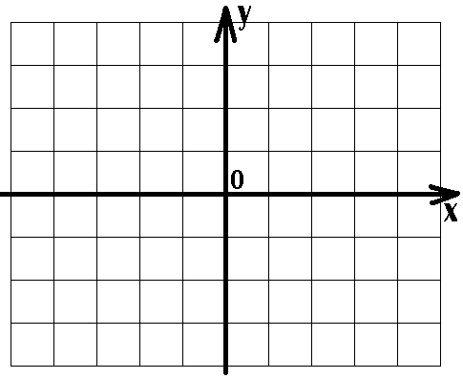
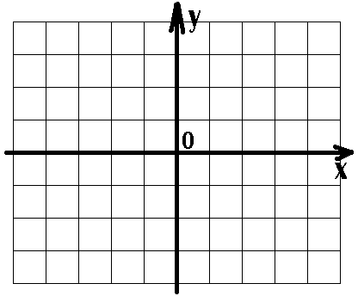
Пример . Решим неравенство x² +6x+9>0
Рассмотрим функцию f(x) = x² +6x+9.
Графиком является парабола, ветви которой направлены вверх, так как a = 1; 1>0.
1.Функция f(x) = …
2.Графиком является…, ветви которой направлены…
Находим нули функции: f(x)=0
x² + 6x + 9 = 0,
3.Находим нули функции: аx² +bx +c = 0.
4.
+
+
+
-3
5.Ответ:…
Ответ:
1) (- ∞ ; -3]∪(-3; +∞);
3) (– ∞ ; -3) ∪ (-3; + ∞);
2) (– ∞ ; -3] ∪[-3; +∞);
4) (– ∞ ; -3) ∪ [-3; + ∞).
3
3
х
х
1
0

Slide 24
Пример . Решим неравенство -x² - 3x – 9 < 0
Рассмотрим функцию f(x) = -x² - 3x - 9.
1.Функция f(x) = …
Графиком является парабола, ветви которой направлены вниз, так как a = -1; -1 < 0.
2.Графиком является…, ветви которой направлены…
Находим нули функции: f(x)=0
-x² -3x-9=0,
3.Находим нули функции: аx² +bx +c = 0.
4.
-
-
-
5.Ответ:…
Ответ:
3) (– ∞ ; ) ∪ ( ; + ∞);
1) (- ∞ ; ]∪( ; +∞);
2) (– ∞ ; ] ∪[ ; +∞);
4) (– ∞ ; + ∞).
4
3
х
х
1
0

Slide 25






Найдите множество
решений неравенства:
1. Рассмотрим функцию
2. Графиком функции является парабола , ветви которой направлены вверх (т.к. 2>0).
3. Найдем нули функции:
4. Изобразим схематически параболу, не отмечая её вершину.
y
5. Найдем значения
переменной х, при которых
+
+
\\\\\\\\\\\\
-
/////////////////
Ответ:
-2,5
1
х
1) (-∞; - 2,5]U [1;+∞)
2) (-∞; - 2,5]U (1;+∞)
3) (-∞; - 2,5)U [1;+∞)
4) [-2,5; 1]
1
3
х
х
1
0

Slide 26
Какую цель вы ставили перед собой при повторении данного материала?
А моя цель данного урока такова:

Slide 27
Цель:
Продолжить работу над формированием умений решать линейные неравенства, неравенства вида
ах² + вх +с >0 (ах² + вх +с ≥0 ),
ах² + вх +с < 0 (ах² + вх +с ≤ 0),
где а ≠ 0, с опорой на сведения о графике квадратичной функции (направление ветвей параболы, ее расположение относительно оси 0х).

Slide 28
Рефлексия
Скажите след какой тайны вы нашли?
Достигли ли вы своей цели?
Сегодня на уроке я повторил(а)…
Сегодня на уроке я узнал (а)…
Материал урока мне был…
Сегодня на уроке я научился(лась)…
Теперь я умею…
Мне это необходимо для …
Знания, полученные сегодня на уроке, пригодятся мне…
Что вызвало затруднение?
Спасибо за работу

Slide 29
«Никогда не берись за последующее, не усвоив предыдущее»
И.П. Павлов

Slide 30
Домашнее задание:
2. Какой числовой промежуток будет решением неравенства 12 – 5(х – 6) ≥ 47?
[-1;+∞)
2) [ -1;+∞)
3) ( -∞;-1]
4) (-1;+∞)
Ответ:
Реши неравенство - 3(х + 2) < 6.
Выбери правильный ответ.
1) (- ∞; -4)
2) (- ∞; 4)
3) (-4; +∞)
4) [-4; +∞)
Ответ:
3. На каком рисунке изображено множество решений неравенства х² – 4х + 3 ≥ 0? В ответе укажи номер правильного варианта.
1)
I I I I I I I I I I I I
3)
I I I I I I I I I I I I
3
х
1
х
4)
I I I I I I I I
I I I I I
I I I I I I I I I I I
1
2)
3
х
1
3
х
Ответ:

